Slide 1
Екип Едно
Електронен магазин
Balkan Bay

Slide 2
Представяне на екипа
Симеон Илиев | TFR designer, Technical team leader, System administrator, Communication manager, Software architect, Design manager
Михаил Радков | Project Manager, Infrastructure engineer, Implementation manager, Test Manager, Use case engineer
Малвина Макариева | Business analytic, Process engineer
Лиляна Маринова | Use case engineer, Quality manager, Requirements engineer, Data engineer, Business architect,
Галена Петрова | Technical writer

Slide 3
Организация на екипа
Методика на управление на проекта по RUP
Разпределяне на задачи за общите документи
Използване на JIRA за следене на напредъка по задачите
Провеждане на онлайн срещи.
Връщане на бележки по разработените документи

Slide 4
Функционални изисквания
Регистрация
Клиентска кошница
Добавяне и премахване на артикули в каталога
Коментари на артикули
Методи на плащане
Доставка
Търгове
Филтър локализация
Справки
Отчети
Следене на пратка
Издаване на фактури
Управление на профили
Търсачка
Рейтингова система
Сделки на седмицата
Помощно меню

Slide 5
Нефункционални изисквания
3 интернет доставчика
Работа на системата 24/7
Възстановяване след повреди 4-6 часа
Възстановяване след срив 15-30 минути
Време за добавяне на артикул в каталога до 5 мин.
RAID5 масиви
Архивиране на информацията
50ТВ памет
9000 външни потребители
Достъп до системата 5-7 сек
Браузъри

Slide 6
Осигуряване на качеството
Мениджър на проекта
Софтуерен архитект
Разработчик
Тестер
RE
Прегледи
Одити
Прегледи на процеса
Роли
Задачи

Slide 7
Осигуряване на качеството
Метрики
Стандарти
Общия брой открити грешки
Неразрешени грешки
Разрешени грешки
Предвиденото време за разработка на проекта
Изпълнено време
Общото време отнело за разработката на проекта
UML
BPMN
Java Code Conventions

Slide 8
План за разработване на софтуера
Този документ представя:
организацията на екипa за изпълнение на проекта;
ролите и отговорностите на участниците в проекта;

Slide 9
План за разработване на софтуера
методологията за управление на проекта и фазите, на които се разделя;
ключовите дати, идентифицирани в рамките на проекта;
отчетните материали, които ще бъдат изготвени в рамките на проекта;

Slide 10
Рискове
Грешно естимирани задачи и етапи
Описание
Грешна преценка за необходимото време което би отнело за дадена задача или етап да бъде завършена.
Въздействия
Удължаване на времето за реализация и следователно по-късна дата за предаване на крайния продукт.
Индикатори
Надвишаване на определеното време за дадена задача в JIRA
Стратегия на смекчаване
По-добро естимиране на задачите.

Slide 11
Рискове
Промяна във функционални и нефункционални изисквания по време на разработка
Описание
Промяна във функционални и нефункционални изисквания по време на разработка
Въздействия
Удължаване на времето за реализация и следователно по-късна дата за предаване на крайния продукт.
Индикатори
Лошо определени изисквания, които се налага да се променят.

Slide 12
Визия
Системата представлява сайт за покупко-продажба на стоки, който се предлагат от потребители на други потребители. Тя ще има следните възможности: регистрация на потребителите; публикуването на предмети за продажба; закупуването на предмети; пращане на автоматизирани съобщения с препоръчани предмети; извършване на плащания за закупените стоки.

Slide 13
Визия
Системата представлява сайт за покупко-продажба на стоки и услуги, който се предлагат от потребители на други потребители. Тя ще има следните възможности: регистрация на потребителите; публикуването на стоки и услуги за продажба; закупуването на стоки и услуги; пращане на автоматизирани съобщения с препоръчани предмети; извършване на плащания за закупените стоки или услуги.

Slide 14
Визия–Алтернативи и заместители
EBay
Това е най-големия търговец в сферата на електронната търговия в света. Наложил се е с времето и добрата си политика.

Slide 15
Визия–Алтернативи и заместители
Prodavalnik.com
Това в момента е един от големите електронни търговци в страната. Наложил се е в последната година.
bazar.bg
Този сайт се появил преди Prodavalnik.com, но поради по-слабата си реклама не е толкова популярен

Slide 16
Бизнес процеси
Регистрация на физическо лице;
Регистрация на юридическо лице;
Вход в системата;
Въвеждане на нов артикул за продажба
Забравена парола;
Справка;
Отчет;
Помощ за потребителя;

Slide 17
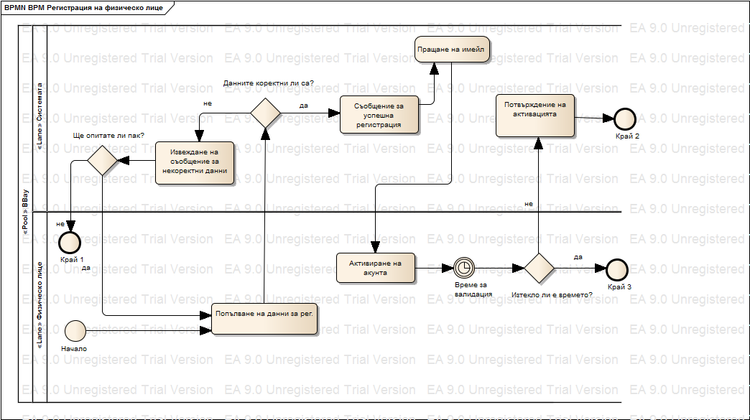
BMP:Регистрация на физическо лице

Slide 18
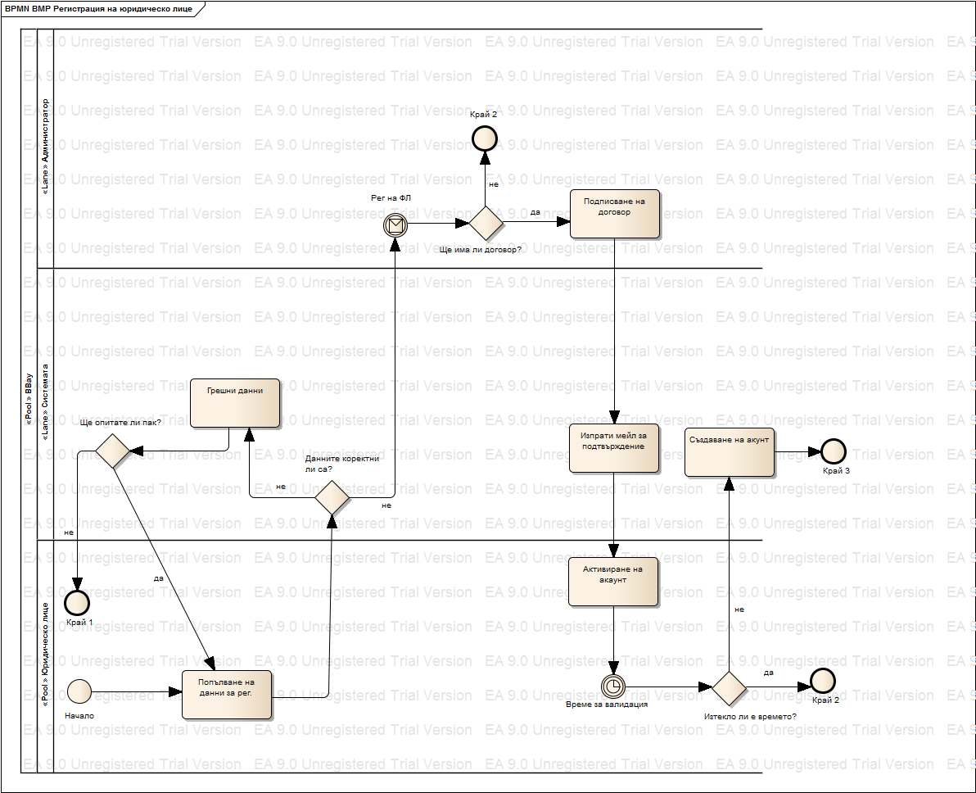
BMP: Регистрация на юридическо лице

Slide 19
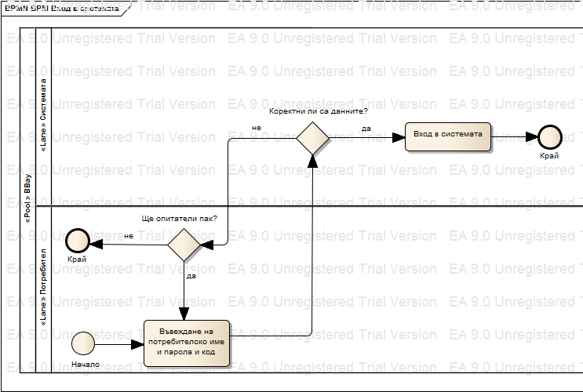
BMP: Вход в системата

Slide 20
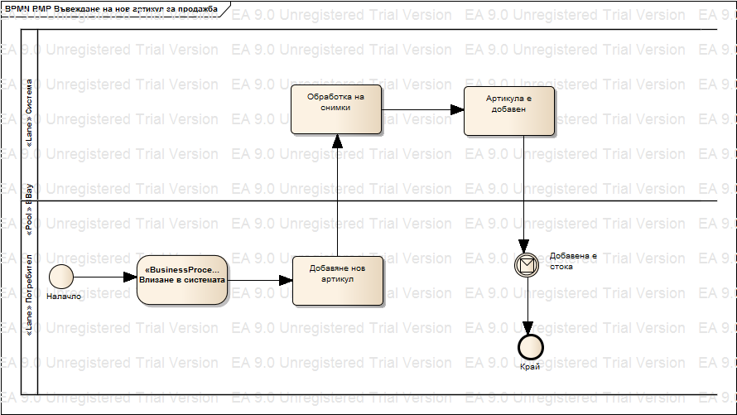
BMP: Въвеждане на нов артикул за продажба

Slide 21
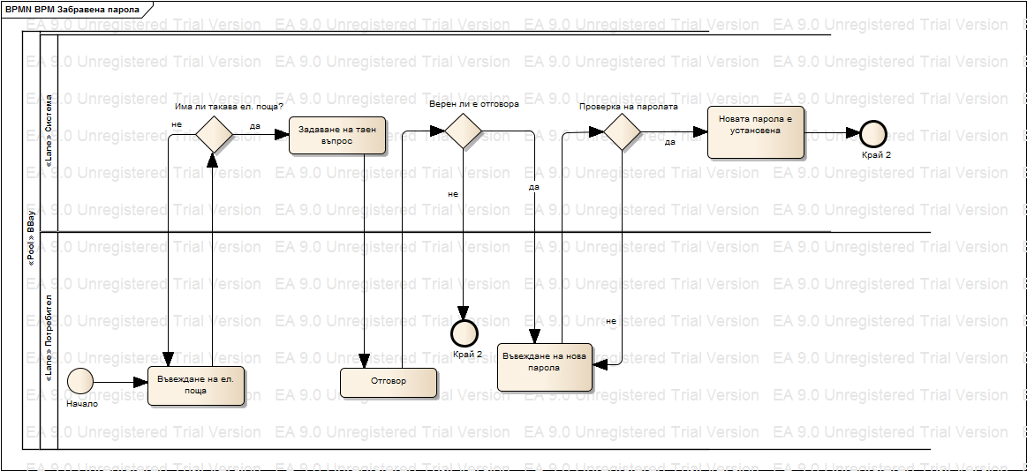
BMP: Забравена парола

Slide 22
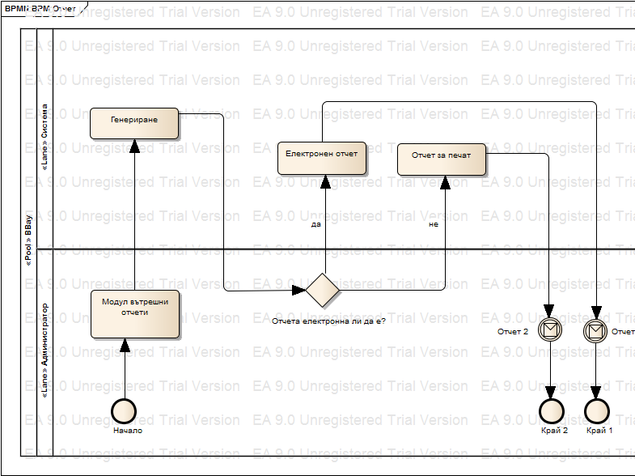
BMP: Отчет

Slide 23
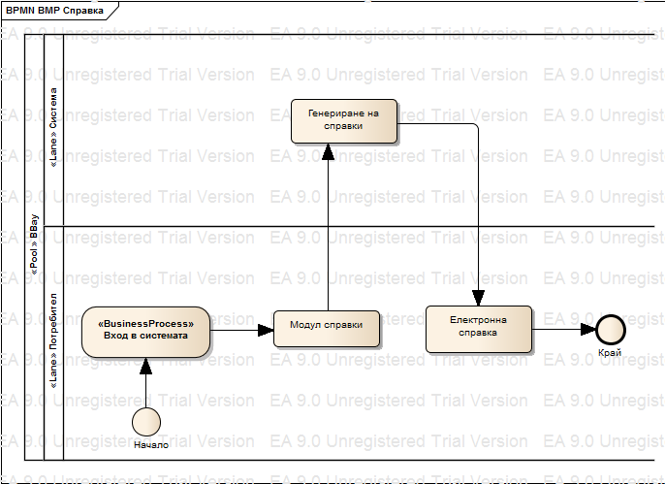
BMP: Справка

Slide 24
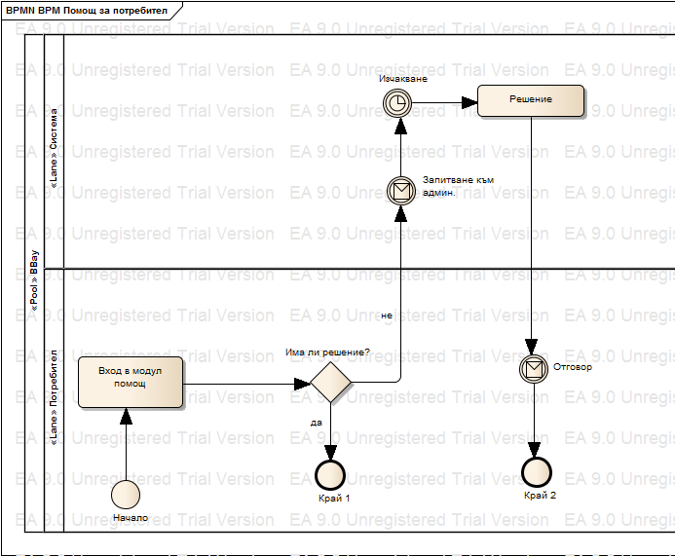
BMP: Помощ за потребителят

Slide 25
Инфрастуктура
Всеки член на екипа разполага с дистрибуция на Eclipse Kepler, чрез която извършва разработката на зададените му задачи. Към Eclipse Keplerса инсталирани следните plug-in-и с цел улесняване на работата:
Subclipse – Apache Subversionклиент в Eclipse;
m2е – Plug-in за използването на maven Eclipse;
JBoss Tools for Juno – инструменти за улесняване на работата с application server JBoss.

Slide 26
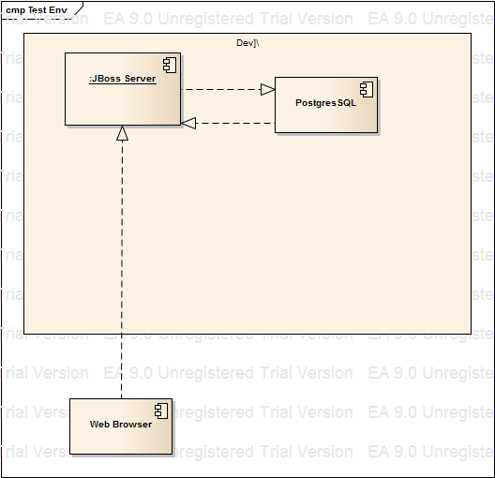
Инфрастуктура

Slide 27
Речник
При разработката на даден проект, изникват множество термини исъкращения, които различни хора интерпретират по различен начин. Заради това, се създава документ специфичен за всеки проект, който ясно да описва тези неща.

Slide 28
Код Конвенции
Sun Java Code Convetion

Slide 29
Благодаря ви за вниманието

